Slide 1

基于析取范式的置信规则库优化方法及应用研究
姓名 : 刘永裕
学号：180327111
导师 : 傅仰耿
时间：2019.12.19

Slide 2
C
01 |
选题依据
02 |
研究内容
ONTENTS
目录
03 |
研究方案
04 |
特色创新

Slide 3
P
art 01
选题依据

Slide 4

1.1背景意义
信息技术的快速发展使数据呈现出多样性、大容量、高速和实时性的特点。
信息融合技术难以解决不确定性、不完备性和不精确性的问题。
专家系统具有通用的推理性能，综合性知识和专家信息起决定作用
Notes:
随着信息技术的发展，数据量呈爆炸时的增长，使得数据出现许多复杂的特征，如多样性、大容量、高速和实时性的特点。数据量的足够积累使我们能够从数据中发现有用的信息，从而帮助我们做出更好的决策。因此信息融合技术受到了广泛的重视，但它难以解决问题具有的不确定性、不完备性和不精确性。另外，专家系统是人工智能中较活跃且受重视的领域，通过专家知识库和推理机可以使机器根据问题做出决策，但它依赖于专家知识，且难以处理含有不确定性的问题。

Slide 5
1.1背景意义
为了有效利用带有各种不确定性的定量信息和定性知识，Yang等在传统的IF-THEN规则中
加入置信框架，提出了基于证据理论方法的置信规则库推理方法（belief rule-base inference
methodology using the evidential reasoning approach, RIMER）。
理论基础：
D-S证据理论
决策理论
模糊理论
IF-THEN规则库
优点：
具有能够对含糊或模糊不确定性、不完整性或概率不确定性以及非线性特征的数据进行建模的能力
Notes:
为了更有效的利用带有各种不确定性的定量信息和定性知识，杨剑波教授在传统的IF-THEN规则中加入了置信框架，提出了基于证据推理方法的置信规则库推理方法，该方法是在D-S证据理论、决策理论、模糊理论和传统IF-THEN规则库的基础上发展出来的，具有对含糊或模糊不确定性、不完整性或概率不确定性基于非线性特征的数据进行建模的能力

Slide 6
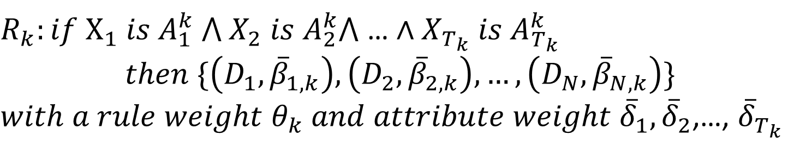
1.1背景意义
规则表示和推理流程
$R_{k}:if X_{1} is A_{1}^{k} ⋀$ $X_{2} is A_{2}^{k}⋀$ … $∧X_{T_{k}} is A_{T_{k}}^{k}$
$$then \{\left(D_{1}, {\overline{β}}_{1, k}\right),\left(D_{2}, {\overline{β}}_{2, k}\right),…,\left(D_{N}, {\overline{β}}_{N, k}\right)\}$$
$with a rule weight θ_{k} and attribute weight {\overline{δ}}_{1},{\overline{δ}}_{2}$,…, ${\overline{δ}}_{T_{k}}$
数据输入
规则匹配
信息合成
获得结果
Notes:
置信规则库中的第k条规则表示如下，
X是输入，A前提属性候选值，D是结果评价等级，β是结果置信度，δ前提属性权重
推理流程就是
特点：
（1）推理过程符合人类的思维方式
数据输入-》知识匹配-》信息合成-》获得结果
（2）引入分布式置信框架
知识在表示时保留不确定性
（3）置信规则库系统具有自学习的能力

Slide 7
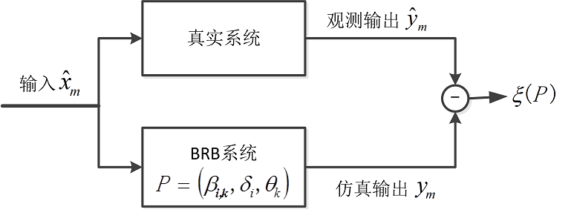
1.2研究现状
置信规则库推理方法最早由Yang等提出来
参数优化模型
在Yang等提出的模型基础上，研究者们的改进主要是改变待优化参数的参数类型或完善待优化参数的约束条件，以及对BRB的结构进行优化
Notes:
置信规则库由yang提出后，研究者们对该模型的改进主要在改变待优化参数的参数类型或完善待优化的参数约束条件，以及对BRB结构进行优化。

Slide 8
1.2研究现状
方法提出 | 主要内容 | 评价
Chen等人 | 全局优化的参数优化模型 | 更好的推理性能，但依赖于MATLAB的Fmincon，耗时且不易移植
常瑞等人 | 基于梯度法、二分策略的参数优化 | 由于Fmincon，但只有部分参数训练且收敛精度不高
Zhou等人 | 基于期望极大估计在线参数优化 | 有效性依赖于人为假定的概率分布
Chang等人 | 特征提取的方法对BRB系统进行维度约减 | 更少的规则数
Liu等人 | BRB前件部分→分布式置信框架 数据驱动的扩展置信规则库(EBRB) | 数据量较庞大时，规则的搜索耗时
Alberto等人 | 动态规则激活 | 提升了鲁棒性
王、苏等人 | 差分进化算法、粒子群算法 | 群智能算法于BRB的结合
Notes:
现有的研究大概可以分为三类，分别是参数优化、结构优化，还有新的规则表达方式。

Slide 9
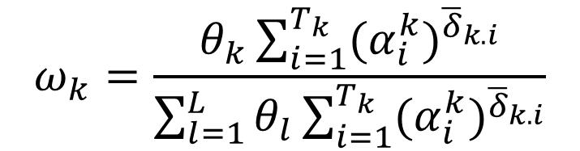
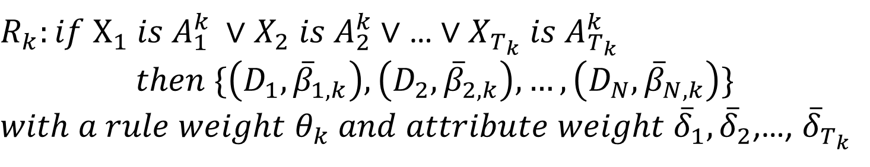
1.2研究现状（DBRB）
规则表示的变化：由逻辑与$∧$连接前件属性变为使用逻辑或$∨$进行连接
$R_{k}:if X_{1} is A_{1}^{k} ∨$ $X_{2} is A_{2}^{k}∨$ … $∨X_{T_{k}} is A_{T_{k}}^{k}$
$$then \{\left(D_{1}, {\overline{β}}_{1, k}\right),\left(D_{2}, {\overline{β}}_{2, k}\right),…,\left(D_{N}, {\overline{β}}_{N, k}\right)\}$$
$with a rule weight θ_{k} and attribute weight {\overline{δ}}_{1},{\overline{δ}}_{2}$,…, ${\overline{δ}}_{T_{k}}$
激活权重公式的变化：由属性匹配度的连乘$∏变为累加∑$
$$ω_{k}=\frac{θ_{k}\sum_{i=1}^{T_{k}}{{(α_{i}^{k})}^{{\overline{δ}}_{k.i}}}}{\sum_{l=1}^{L}{θ_{l}}\sum_{i=1}^{T_{k}}{{(α_{i}^{k})}^{{\overline{δ}}_{k.i}}}}$$
Notes:
传统的置信规则库模型采用逻辑与进行规则属性的连接，在面临具有多属性多属性参考值的问题时，容易产生规则数爆炸的问题。于是，有人提出用逻辑或来进行规则属性的连接，即称为析取范式的咨询你规则库，规则表示变化如下，相应的规则激活权重计算方式也发生改变，将个体匹配度从连乘转变成了累加。这种形式的置信规则库能够很大程度上避免组合爆炸问题。

Slide 10
1.2研究现状（DBRB）
Chang等人首次应用到分类问题
Chang等人提出结合BRB和DBRB的方法
Chang等提出新的规则衡量指标用于规则构建
Chang等人用多个DBRB合成一个BRB来处理数据不完整问题
Yang等提出动态改变属性参考值的上下界
Notes:
从2016年常雷雷等人提出基于析取范式的置信规则库模型后，此后的研究可以大致分为两类，一类是对基于析取范式的置信规则库的优化，以及将析取范式的置信规则库与合取范式的置信规则库进行结合使用。

Slide 11
1.2提出问题
问题一
问题二
缺失数据的处理
建立规则库的方法
现有的基于析取范式的置信规则库缺少对数据处理的有效方法。
现有的基于析取范式的置信规则库的建立规则库方法仍主要依靠于专家经验
Notes:
根据上述内容，提出两个问题，一个是DBRB对缺失数据的处理，鱼蒙等人提出利用经验或统计方法获取缺失数据的历史分布情况来填充缺失数据，但统计得到的数据不一定是真实分布，未能从根本上解决问题，常雷雷等人提出利用缺失数据构建析取范式的置信规则库，然后通过映射得到一个置信规则库系统，但该方法面对缺失情况不规律的数据很难起到效果。因此面对缺失数据仍缺少有效方法。
第二个是DBRB建立规则库方法，叶青青等人提出规则数等于分类方法来确定分类问题下的规则数，张婕等人利用聚类算法确定评价结果的分类数解决回归问题下的规则数，但两者都未能充分的利用数据，缺少由数据直接构建规则库的有效方法。

Slide 12
P
art 02
研究内容

Slide 13
2.1研究内容与目标
研究基于析取范式的置信规则库的数据缺失处理方法，改进原有的规则权重和激活权重公式，提高基于析取范式的置信规则库系统的推理准确性，增强系统的鲁棒性
研究基于析取方式的置信规则库的建库方法优化，通过对数据信息的提取，建立规则库，实现一个由数据驱动的置信规则库
研究基于析取范式的置信规则库在教室测评中的引用，利用DBRB适用于非线性复杂系统建模的有事，在学生教评数据的基础上建立能够预测教师教学水平的DBRB模型
1
基于析取范式的置信规则库的数据缺失方法
2
基于析取范式的置信规则库的建立规则库方法
4
3
基于析取范式的置信规则库在教师测评中的应用
Notes:
基于上述问题，我的研究内容主要分为三个--

Slide 14
2.3拟解决关键问题
01
如何度量缺失数据的属性对推理结果的影响，采用何种方式降低数据带来的不准确性从而提高基于析取范式置信规则库推理的准确性
如何通过已有的历史数据构建出一个完备的规则库，实现一个由数据驱动的基于析取范式的置信规则库
如何解决好教师测评成绩存在的主观性，如何对现有的数据集进行充分的挖掘，如何分析好于测评成绩相关联的因素
02
4
03

Slide 15
P
art 03
研究方案

Slide 16
3.1基本思路
01
本课题拟采用理论研究与实验相结合的方法
拟采用信息熵、聚类算法和k近邻算法对基于析取范式的置信规则库进行优化，提升系统的推理能力
应用于教师测评预测系统中，与传统的模型进行对比，证明系统的有效性
02
03
Notes:
对于上述三个问题，基本思路如下，拟采用信息熵来解决数据不完整的问题，使用信息熵对规则前件属性进行不确定性度量，对缺失数据的部分属性进行调整；然后，在阅读叶青青和张婕的研究基础上，利用聚类算法对数据进行分析和处理，充分利用数据信息建立基于析取范式的置信规则库。最后将基于析取范式的置信规则库应用于教师测评系统中，建立一个预测模型，与传统的模型进行对比，证明有效明。

Slide 17
3.2技术路线
1
研究基于析取范式的置信规则库对不完整数据处理
的问题
通过引入信息熵作为前件属性不确定性的度量方式，考察缺失数据对规则激活的影响程度，改进规则激活权重方式，提高推理的准确性
2
研究基于析取范式的置信规则库的建立规则库方式
拟采用聚类相关算法对历史数据进行处理，通过k近邻思想改进分类数等于规则数，从而从数据集中完成规则库的构建
3
研究基于析取范式的置信规则库在教师测评系统中的应用
将基于析取范式的置信规则库中引入到教师测评系统中，利用基于析取范式的置信规则库的非线性建模能力，对教师测评成绩进行预测

Slide 18
P
art 04
创新特色

Slide 19
4.创新特色
考虑基于析取范式的置信规则库对数据缺失的处理方式，引进信息熵对规则属性权重、规则激活权重进行调整，优化规则库的激活方法，提高基于析取范式的置信规则库的推理准确度
考虑基于析取范式的置信规则库的建立规则库方法，利用聚类算法对数据进行分析处理，采用k近邻对问题树等于分类数进行优化，从而完成规则库的构建
将基于析取范式的置信规则库应用到教学评估中，更全面的充分的对教师测评成绩进行预测，从而促进教学质量的改进

Slide 20
谢谢
THANKS

